Slide 1

Крымский федеральный университет имени В.И. Вернадского
Симченко Наталия Александровна
Институциональные практики регулирования занятости населения в Республике Крым
23-25 марта 2016 г.
г. Москва

Slide 2
Основные региональные программы регулирования занятости в Республике Крым
Постановление Совета министров Республики Крым от 23 декабря 2015 года № 836 «Об утверждении Государственной программы труда и занятости населения Республики Крым на 2015-2017 годы»;
Постановление Совета министров Республики Крым от 28 декабря 2015 года № 842 «Об утверждении Государственной программы Республики Крым «Социальная поддержка граждан Республики Крым на 2015-2020 годы».
Постановление Совета министров Республики Крым от 30 декабря 2014 года №649 «Об утверждении государственной программы Республики Крым "Доступная среда" на 2015 год».
Соглашение о минимальной заработной плате между Советом министров Республики Крым, республиканскими объединениями профсоюзов и объединениями работодателей республики от 24.08.2015 г.

Slide 3
Основные социально-экономические показатели развития Республики Крым
 | 2010 | 2011 | 2012 | 2013 | 2014
Численность населения (на конец года), тыс.чел. | 1954,8 | 1954,2 | 1956,4 | 1958,5 | 1895,9
Естественный прирост, убыль (-) населения:
всего, человек | -5237 | -4145 | -2243 | -2974 | -4441
на 1000 человек населения²⁾ | -2,7 | -2,1 | -1,1 | -1,5 | -2,4
Индекс промышленного производства | 110,5 | 104,3 | 98,7 | 100,8 | 90,1
Численность занятых в экономике (в возрасте 15-70 лет), тыс.человек | 904,5 | 913,9 | 914,2 | 911,0 | 820,6
Численность безработных, зарегистрированных в органах государственной службы занятости (на конец года), тыс.чел. | 19,4 | 20,5 | 18,7 | 17,3 | 17,5
Продукция сельского хозяйства, млн.рублей | … | … | 38750,3 | 44194,0 | 47095,9
в том числе:
продукция растениеводства | … | … | 19857,5 | 23847,4 | 25645,3
продукция животноводства | … | … | 18892,8 | 20346,6 | 21450,6
Ввод в действие общей площади жилых домов, тыс. м² | 535 | 504 | 733 | 963 | 634
Грузооборот, млн.т-км | 895,9 | 952,5 | 899,0 | 1093,3 | 293,7
Пассажирооборот, млн.пасс-км | 2426,5 | 2556,5 | 2246,9 | 2499,4 | 2607,2
Оборот розничной торговли, млн.рублей | 84432,3 | 105418,2 | 137078,2 | 150075,7 | 148891,6
Оборот общественного питания, млн.рублей | 3309,3 | 3539,0 | 4524,5 | 5477,3 | 5012,1
Оборот оптовой торговли, млн.рублей | 62793,4 | 62261,7 | 60167,1 | 63846,9 | 24225,4
Инвестиции в основной капитал, млрд.рублей | … | … | 67036,1 | 57039,0 | 21532,0
Индекс потребительских цен, (декабрь к декабрю предыдущего года), процентов | 109,6 | 106,0 | 98,4 | 99,5 | 142,5
Сальдированный финансовый результат (прибыль минус убыток) в экономике, млн.рублей | -2007,4 | 3818,8 | -1043,5 | -16793,2 | -55383,5
Среднедушевые денежные доходы населения, рублей | … | … | … | … | 10769

Slide 4
Уровень занятости и безработицы населения Республики Крым по полу и виду поселения (2009-2013 гг.), %
Год | Уровень занятости |  |  |  | Уровень безработицы
 | женщины | мужчины | городская местность | сельская местность | женщины | мужчины | городская местность | сельская местность
2010 | 53,6 | 67,4 | 58,0 | 63,4 | 5,5 | 8,0 | 7,2 | 6,3
2011 | 54,1 | 67,7 | 58,2 | 64,4 | 6,4 | 6,1 | 7,3 | 4,6
2012 | 54,4 | 70,0 | 58,2 | 67,4 | 5,2 | 6,8 | 6,1 | 6,0
2013 | 54,0 | 71,4 | 59,6 | 66,4 | 6,5 | 5,2 | 6,0 | 5,5
2014 | 55,8 | 69,8 | 60,0 | 66,4 | 4,3 | 6,9 | 5,4 | 6,1

Slide 5
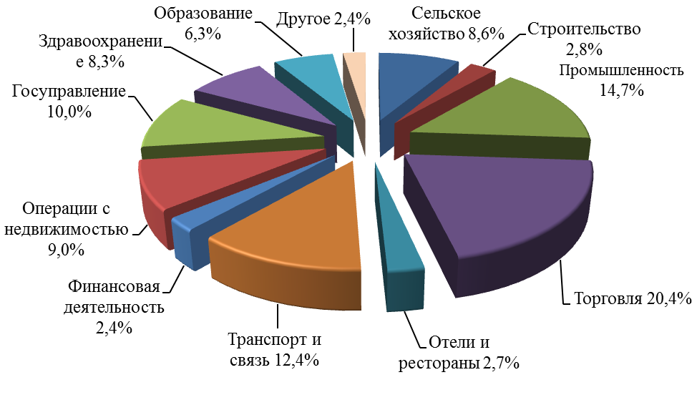
Структура ВРП Республики Крым по видам экономической деятельности (по состоянию на 31.12.2015)

Slide 6
Занятость населения Республики Крым по видам экономической деятельности (2010-2014 гг.), тыс. чел.
Виды экономической деятельности | Годы
 | 2010 | 2011 | 2012 | 2013 | 2014
Сельское хозяйство, лесное хозяйство и рыбное хозяйство | 169,9 | 154,4 | 172,8 | 182,3 | 183,7
Промышленность | 89,8 | 90,9 | 84,5 | 83,3 | 81,8
Строительство | 39,1 | 36,6 | 35,6 | 34,5 | 34,0
Торговля; ремонт автомобилей, бытовой техники. Деятельность отелей и ресторанов | 236,1 | 258,9 | 268,6 | 266,3 | 280,2
Деятельность транспорта и связи | 62,2 | 63,3 | 62,2 | 57,7 | 48,9
Финансовая деятельность | 11,0 | 11,4 | 11,2 | 10,1 | 9,8
Операции с недвижимым имуществом, аренда, инжиниринг | 55,8 | 53,1 | 58,0 | 59,3 | 57,2
Государственное управление | 44,9 | 53,7 | 46,6 | 47,7 | 48,1
Образование | 71,0 | 63,7 | 60,4 | 63,0 | 63,7
Здравоохранение и социальная помощь | 89,7 | 82,0 | 78,0 | 76,5 | 73,0
Другие виды экономической деятельности | 36,2 | 36,5 | 36,0 | 33,2 | 32,0

Slide 7
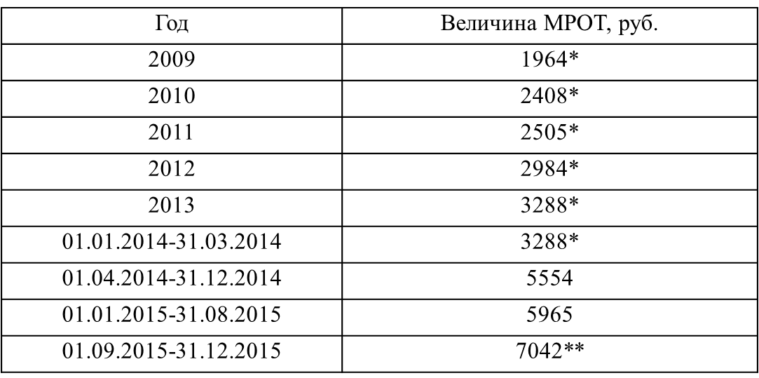
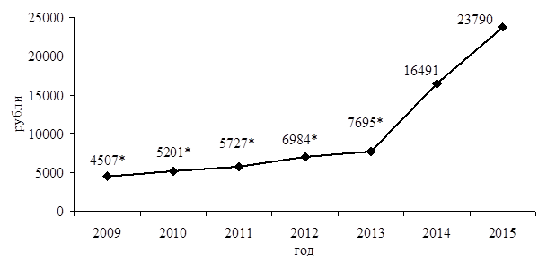
Минимальный размер оплаты труда (МРОТ) в Республике Крым за период 2009-2015 гг., руб.
*в пересчете на рубли по курсу Национального банка Украины на 31 декабря соответствующего года
** Соглашение о минимальной заработной плате по Республике Крым от 24.08.2015 г.

Slide 8
Среднемесячная номинальная заработная плата в Республике Крым по видам экономической деятельности, руб. (по состоянию на 31.12.2015)

Slide 9
Численность безработных, зарегистрированных в Центрах занятости Республики Крым в период с 2010 по 2014 гг.*
 | Год
 | 2010 | 2011 | 2012 | 2013 | 2014
Численность зарегистрированных безработных – всего, тыс. чел. | 66,5 | 60,2 | 58,9 | 56,1 | 55,2
из них (%): выпускники образовательных учреждений начального, среднего и высшего профессионального образования | 26,3 | 26,9 | 27,8 | 18,5 | 18,1
*Данные приведены по информации региональных
центров занятости

Slide 10
Причины незанятости населения (2010-2014 гг.), %
Причины незанятости | Год
 | 2010 | 2011 | 2012 | 2013 | 2014
Высвобождение по экономическим причинам | 49,6 | 29,7 | 32,6 | 38,1 | 19,9
Увольнение по собственному желанию | 10,3 | 17,8 | 16,1 | 23,5 | 15,8
Не трудоустроены после окончания общеобразовательных и высших образовательных организаций | 26,3 | 26,9 | 27,8 | 18,5 | 30,8
Демобилизация с воинской срочной службы | – | – | 4,1 | 2,9 | –
Увольнение по состоянию здоровья, в связи с оформлением пенсии по возрасту и инвалидности | – | – | – | 0,5 | 0,9
Увольнение в связи с окончанием срока контракта | 13,8 | 21,9 | 19,4 | 11,2 | 21,2
Другие причины безработицы | – | 3,7 | – | 5,3 | 11,4

Slide 11
Основные показатели деятельности образовательных организаций Республики Крым
 | Учебный год
 | 2009-2010 | 2010-2011 | 2013-2014 | 2014-2015 | 2015-2016
Число общеобразовательных организаций, единиц | 615 | 609 | 598 | 593 | 587
в них: обучающихся на конец года, человек | 184872 | 177496 | 183770 | 180176 | -
Число профессиональных образовательных организаций, единиц | 30 | 30 | 30 | 29 | 29
обучающихся на конец года, человек | 14200 | 14172 | 12830 | 14503 | -
выпущено за год, человек | 8082 | 8955 | 9494 | 6575 | -
Число образовательных организаций высшего образования, единиц | 72 | 86 | 84 | 94 | 12
обучающихся, человек | 60412 | 55523 | 48270 | 48036 | 45026
выпущено специалистов, человек | 13488 | 14070 | 12620 | 13340 | -

Slide 12
Численность молодежи среди постоянного населения Республики Крым 2010-2014 гг.

Slide 13
Безработная и трудоустроенная молодежь в Республике Крым в период с 2010 по 2014 гг.

Slide 14
Проблемы, влияющие на развитие и взаимодействие социальных институтов образования и рынка труда
ИНСТИТУТ ОБРАЗОВАНИЯ
Проблемы, влияющие на развитие:
– зависимость от спроса абитуриентов;
– отставание от развития НТП и изменений на рынке труда;
– отсутствие связей между основными отраслями экономики региона;
– отсутствие мониторинга трудоустройства молодых специалистов и т.д.
ИНСТИТУТ РЫНКА ТРУДА
Проблемы, влияющие на развитие:
– отсутствие баланса между спросом и предложением;
– несоответствие свободных вакансий и уровня квалификации безработных граждан;
– повышенный спрос на работников с рабочими специальностями;
– высокий уровень молодежной безработицы;
– низкий процент официально трудоустроенных выпускников;
– высокий уровень теневой занятости среди молодежи и т.д.
Общая проблема:
несоответствие между подготовленными специалистами и основными требованиями работодателей

Slide 15
Направления взаимодействия социальных институтов образования и институтов рынка труда, влияющих на подготовку кадров Республики Крым
Взаимодействие с органами государственного управления сферой образования
взаимодействие с субъектами и основными институтами рынка труда
создание в образовательных организациях отделов по трудоустройству
взаимодействие с субъектами и основными институтами образования
участие организаций
в разработке образовательных программ
сокращение уровня молодежной безработицы
СОЦИАЛЬНЫЙ ИНСТИТУТ ОБРАЗОВАНИЯ
прямые связи
СОЦИАЛЬНЫЙ ИНСТИТУТ РЫНКА ТРУДА
обратные связи
целевая подготовка специалистов для органзиций
формирование качественных трудовых ресурсов
обучение
выпускников навыкам рационального поведения на рынке труда
создание и развитие в организациях баз для проведения практик и стажировок
формирование
уровня заработной платы
создание новых
рабочих мест
формирование запроса на целевую подготовку специалистов
Портрет современной молодежи
прямые связи
формирование
банка вакансий для молодых специалистов претендующих
на первое рабочее место
проведение оценки основных потребностей
работодателей
на региональном рынке труда
информация о количестве высвобождаемых рабочих мест
внедрение новых образовательных программ
мониторинг трудоустройства выпускников
учет основных запросов рынка труда
формирование соответствующих компетенций
выпускников
обратные связи

Slide 16
Крымский федеральный университет имени В.И. Вернадского
Благодарю за внимание
Симченко Наталия Александровна
д.э.н., профессор
зав. кафедрой экономической теории

